Slide 1
Запеканка творожная с молоком сгущенным, 150/20
Старший повар школьной столовой МОУ «Лямбирская СОШ №2»
Исякаева Н.К.
Октябрь 2021 года

Slide 2
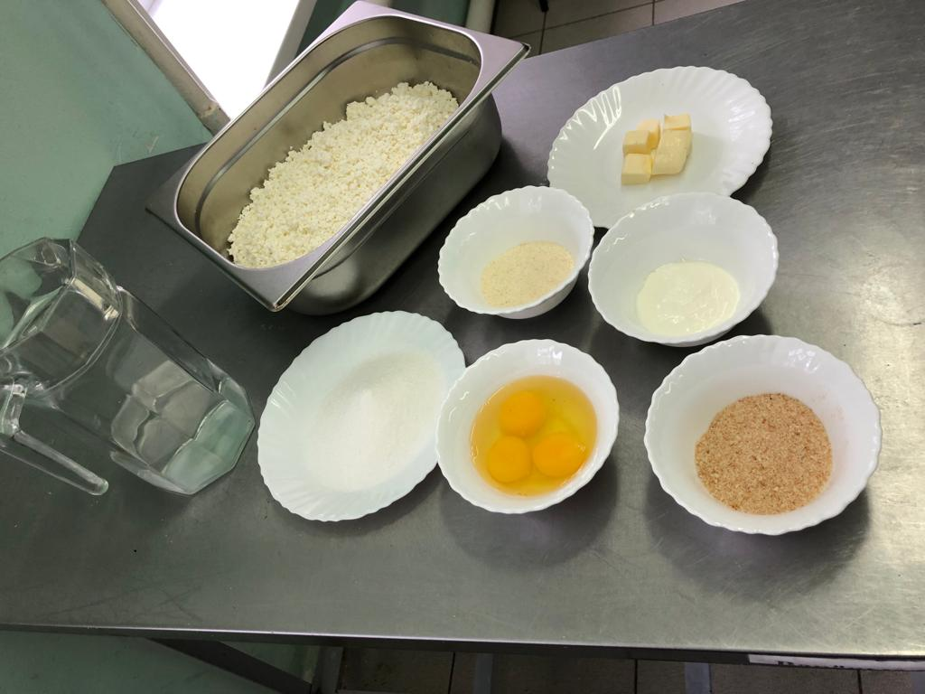
Для приготовления 10 порций запеканки творожной необходимо: 1. Манная крупа – 120 грамм. 2. Вода – 500 грамм. 3. Творог – 960 грамм. 4. Яйцо куриное – 120 грамм. 5. Сахар - 110 грамм. 6. Масло сливочное – 50 грамм. 7. Соль – 10 грамм. 8. Растительное масло - 20 грамм. 9. Сметана – 50 грамм. 10. Сухари - 40 грам.

Slide 3
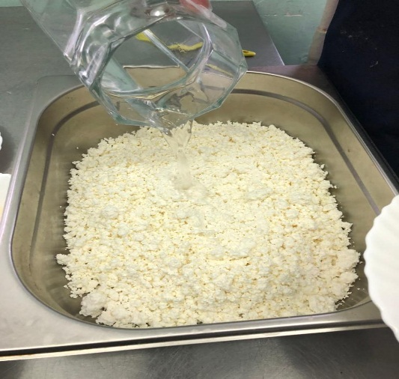
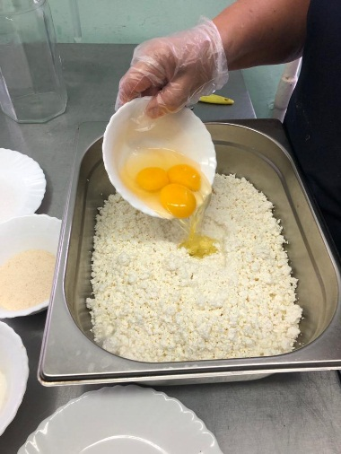
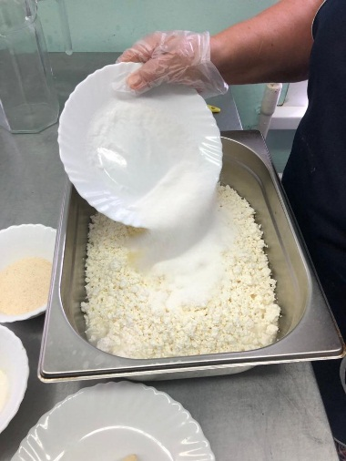
В творог наливаем воду
Добавляем яйцо куриное
Добавляем сахар

Slide 4
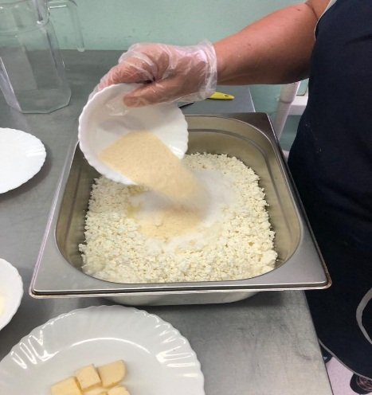
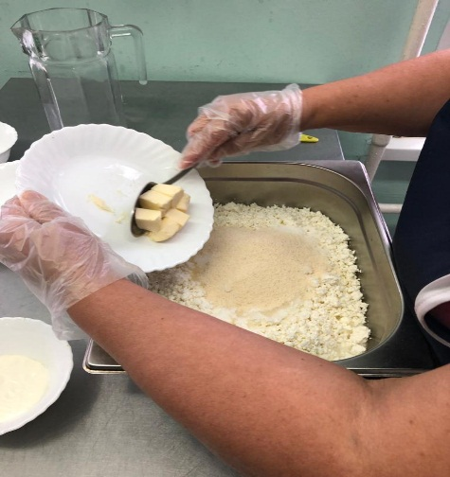
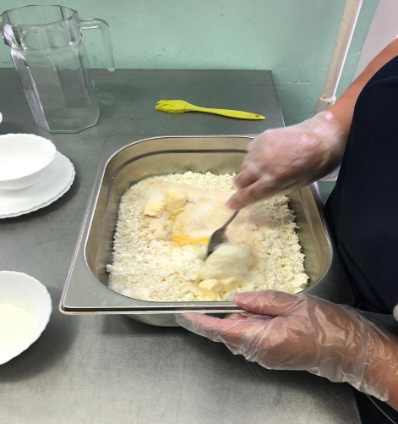
Добавляем крупу манную
Добавляем масло сливочное
Добавляем соль и тщательно перемешиваем

Slide 5
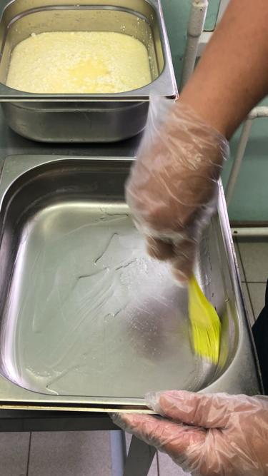
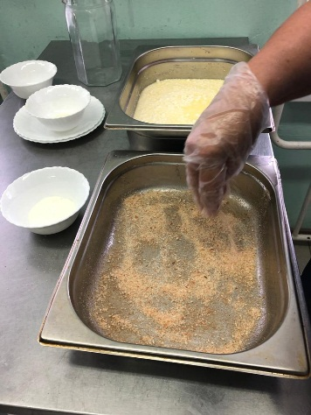
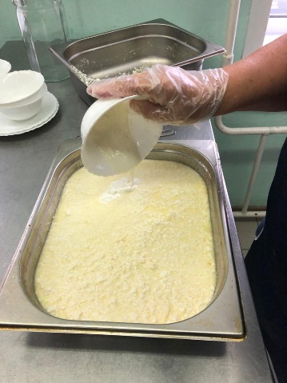
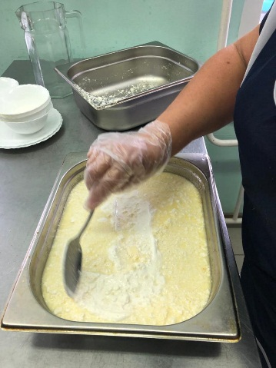
Гастроемкость смазываем растительным маслом
и посыпаем сухарями
Поверхность смазываем сметаной

Slide 6
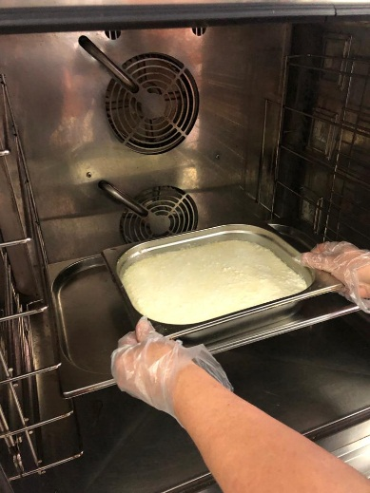
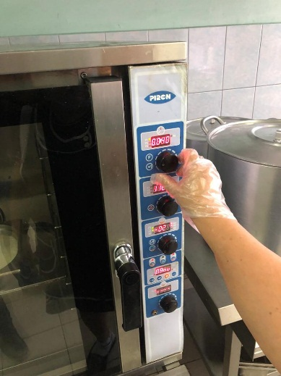
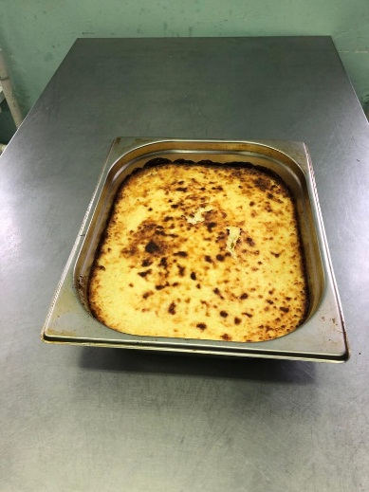
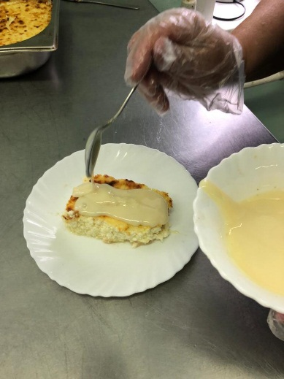
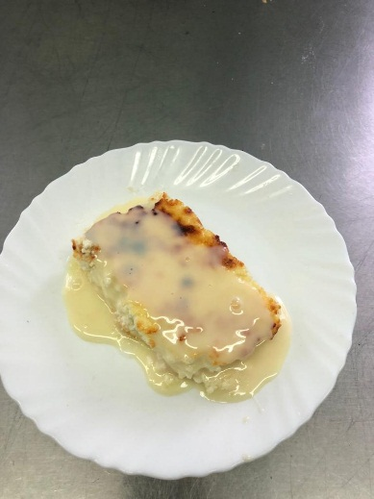
Запекание производится в пароконвектомате Piron (режим конвекция) при температуре 220-230 градусов Цельсия 30-40 минут
Поливается сгущенным молоком
Приятного аппетита!

